Slide 1
Dev-C++
Lab0

Slide 2
Dev-C++
網址: http://www.bloodshed.net/
版本: 4.9.9.2
使用者介面: 中文/英文

Slide 3
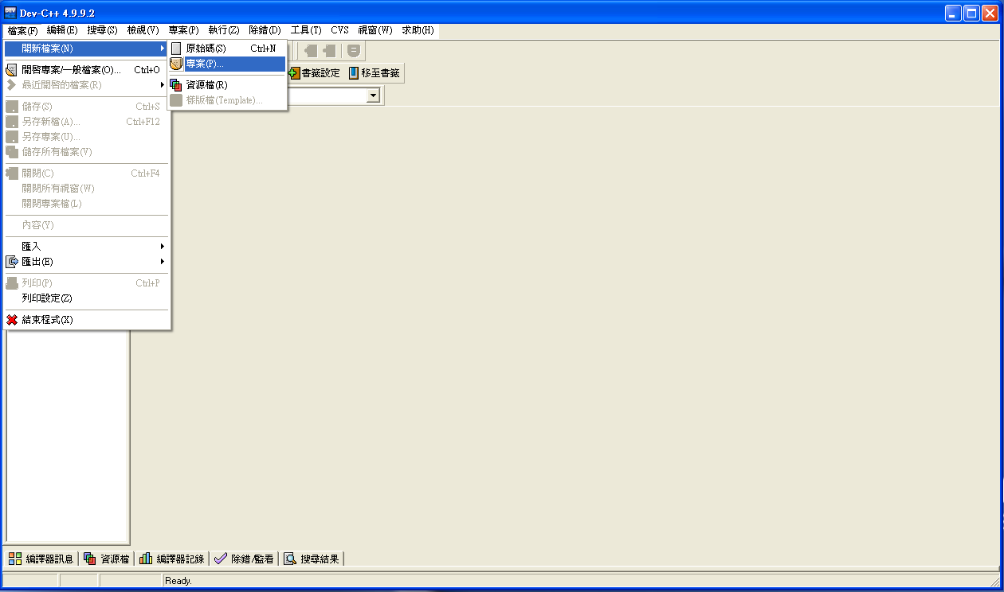
開啟新專案
[檔案] => [開新檔案] => [專案]

Slide 4
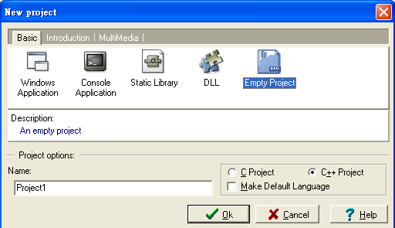
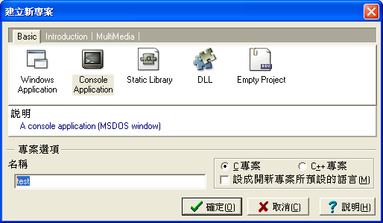
點選Empty Project
再打入專案名稱

Slide 5
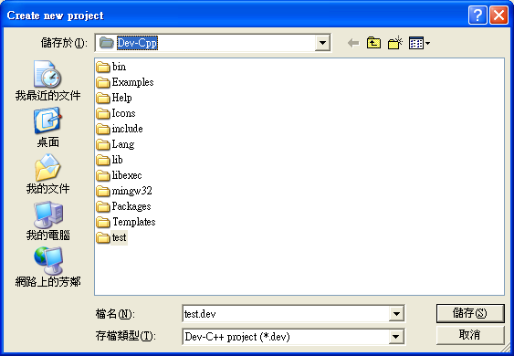
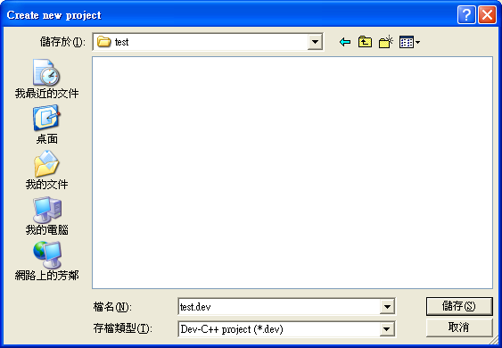
創新資料夾
儲存新專案

Slide 6
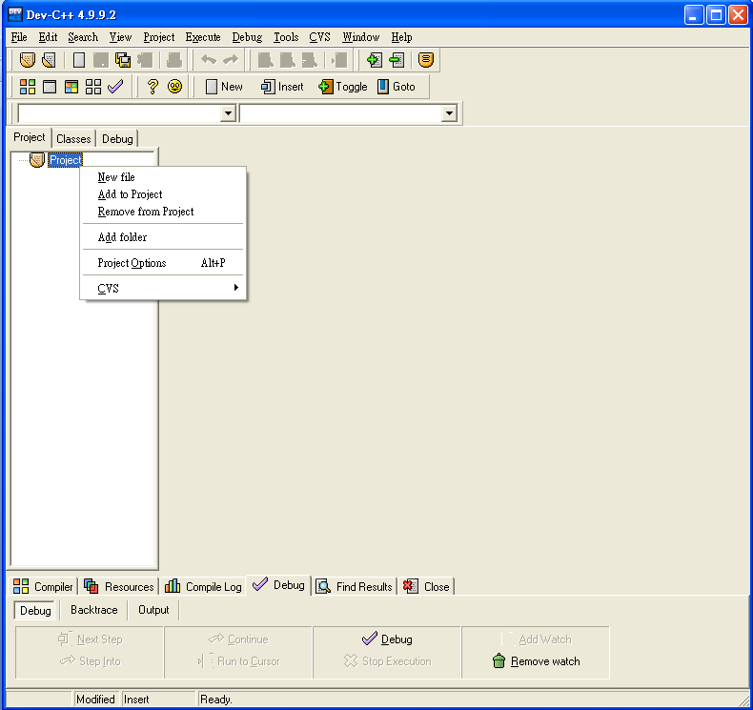
Add New file
點選New file

Slide 7
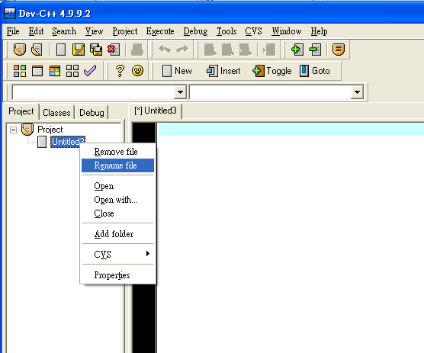
Rename file
Step1: 開啟專案內容
Step3: 點選Rename file
Step2: 對file點選右鍵

Slide 8
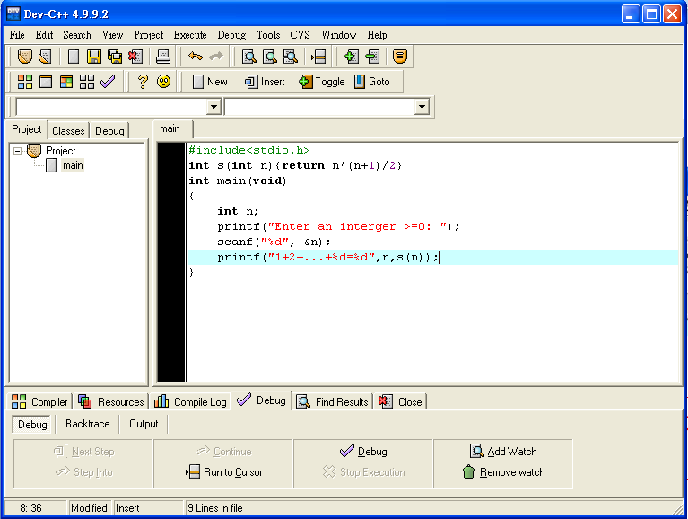
Starting Coding
Coding 區域

Slide 9
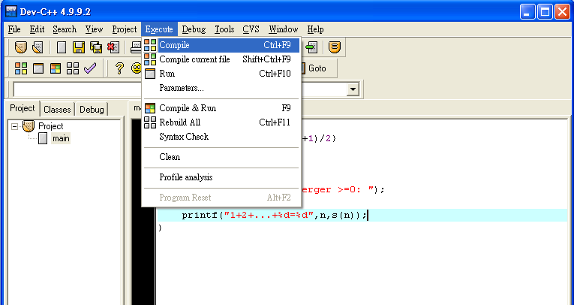
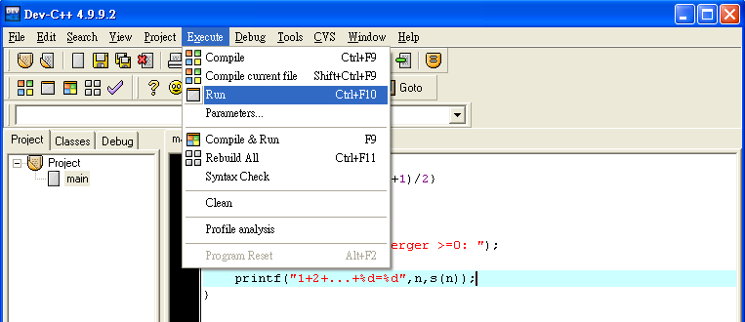
[執行] => [編譯] 或快捷鍵
[執行] => [執行] 或快捷鍵
點選後編譯
點選後執行

Slide 10
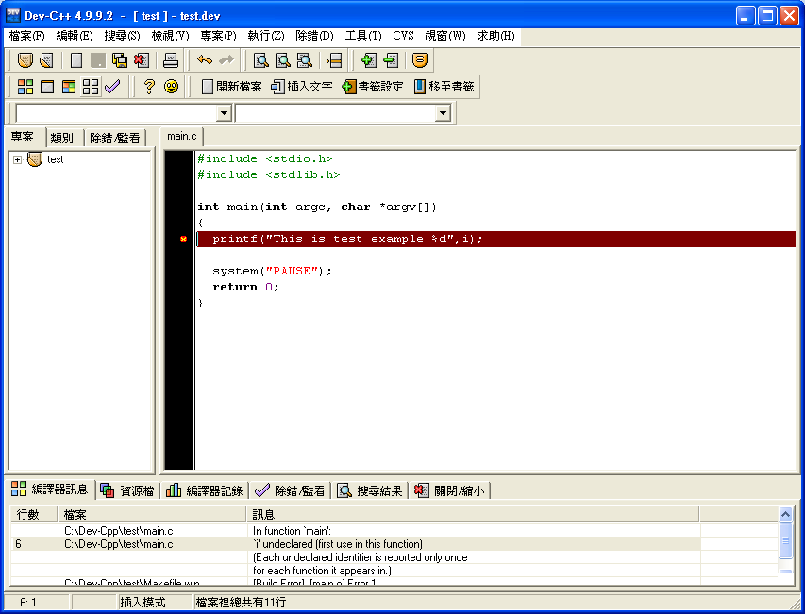
若程式語法有誤，會標示出發生錯誤的地方，以及列出相關的錯誤訊息。

Slide 11
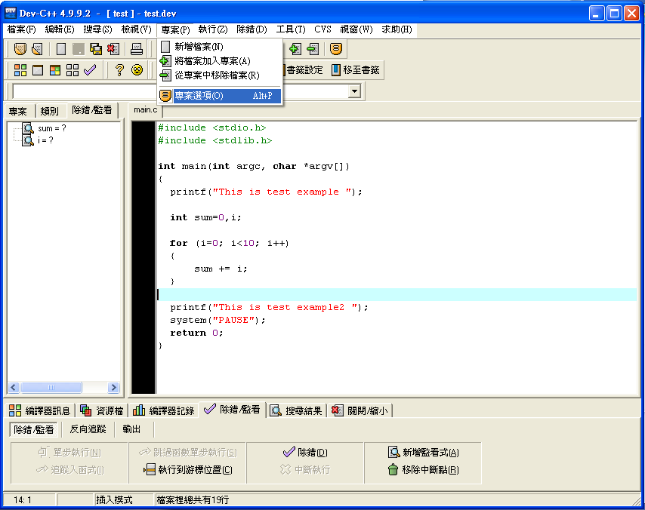
Debugger
設定專案輸出除錯資訊，才能進行Debug
[專案] => [專案選項]

Slide 12
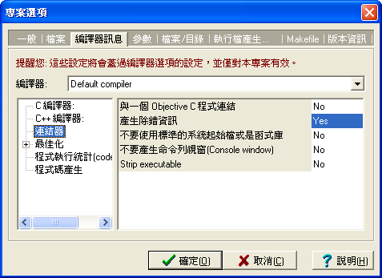
選擇"編譯器訊息"，找到左邊的"連結器"，找到右邊的"產生除錯資訊"，然後選擇"Yes"

Slide 13
設定中斷點
程式行上加入中斷點（break point），使得偵錯器執行程式至此行時，自動暫停。
在編輯視窗的黑色區按一下滑鼠左鍵，就可以加入一個中斷點。在中斷點上再按一下滑鼠左鍵，就可以移除它。

Slide 14
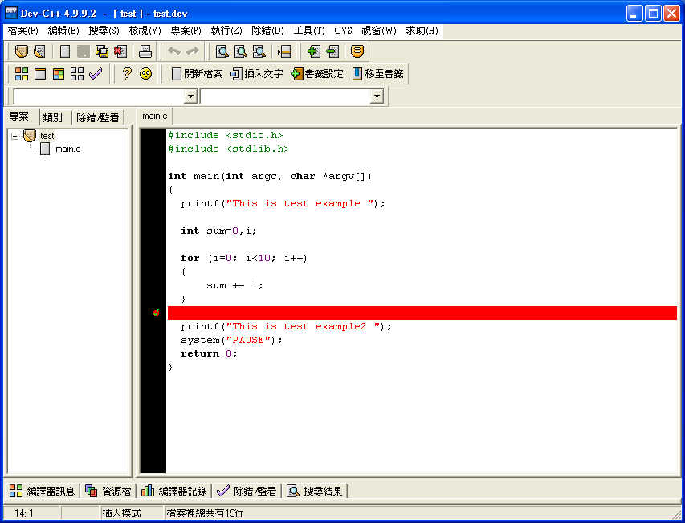

Slide 15
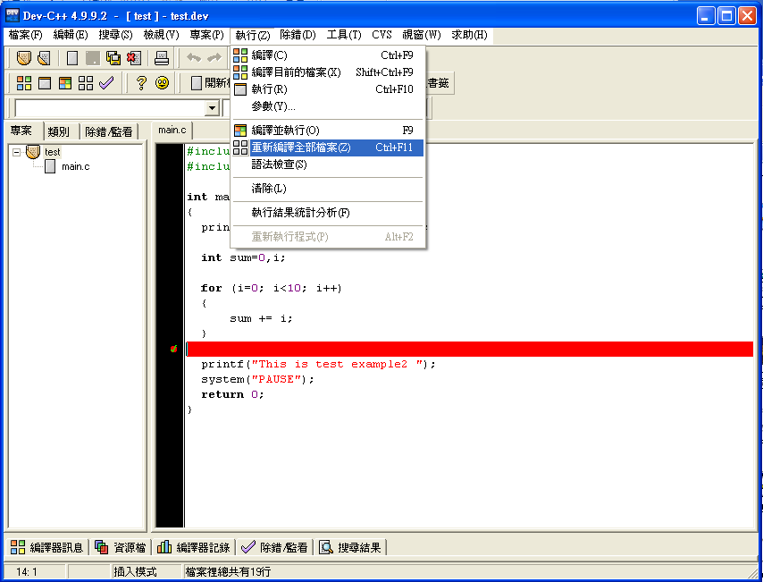
設定好時，就需要重新編譯專案
[執行] => [重新編譯全部檔案]

Slide 16
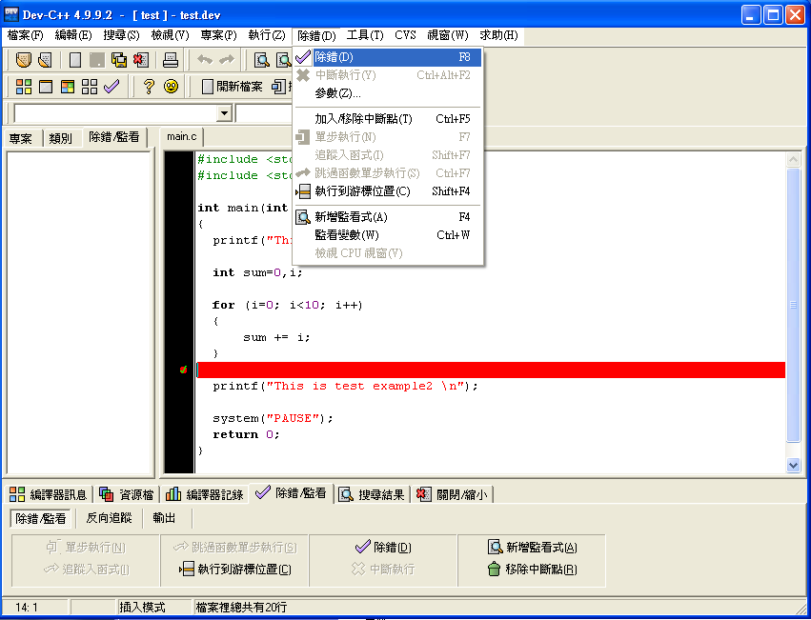
[除錯] => [除錯]

Slide 17
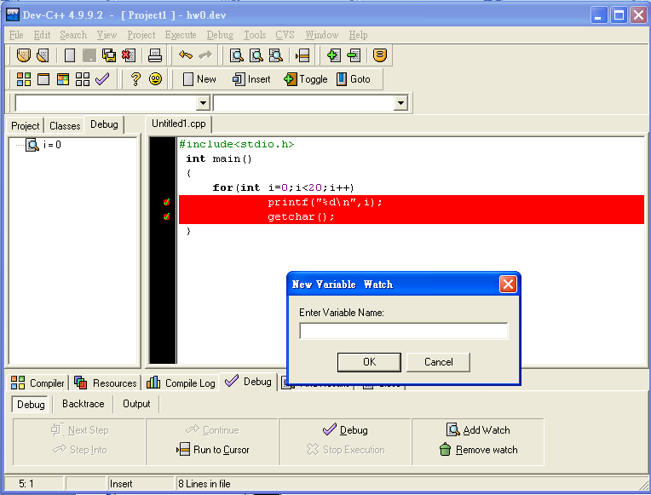
觀測變數
Step3:變數值顯示區
Step2:輸入變數名稱
Step1: 點選後可增加觀測變數

Slide 18
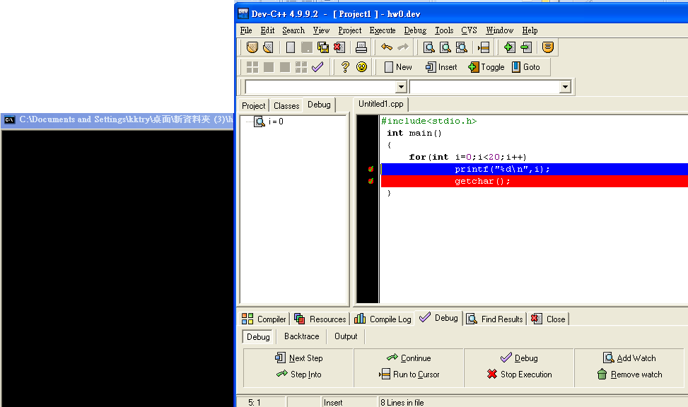
Debug 控制
程式實際輸出畫面
執行下一行指令
執行至下個中斷點
停止Debug

Slide 19
設定中斷點 cont.
每按一下除錯鈕 [除錯] => [除錯]，偵錯器就執行至下一個碰到的中斷點，若碰不到就執行至程式結束。
使用中斷點的時機：
想追蹤程式的流程，譬如：檢查條件敘述是否如預期地執行正確的選擇。
想在某一程式行檢視當時若干變數的值是否正確。

Slide 20
經驗談
不要用DEV
萬一各位同學發現DEV 變很奇怪時:
請重新開啟DEV
又萬一重新開啟DEV很怪的時候:
請重新開機

